Slide 1


CIRKULÁRNÍ ZEMĚDĚLSTVÍ V PRAXI
TVIP Hustopeče 2021
Marek Holba, Jakub Tobiáš

Slide 2
MOTIVACE A CÍLE PROJEKTU
Demonstrovat udržitelné interdisciplinární koncepty cirkulárního zemědělství v praxi
Zvoleno šest případových studií napříč Evropskou Unií
Třetí rok řešení projektu – jsme právě uprostřed bádání. Pilotní jednotky postaveny a začínají sloužit svému účelu. Polní testy mají za sebou první vyhodnocení, atd.
Replikovat úspěšná řešení napříč EU
Vytvořit kompetitivní prostředí pro evropskou ekonomiku v globálním kontextu formou inovativních konceptů

Slide 3
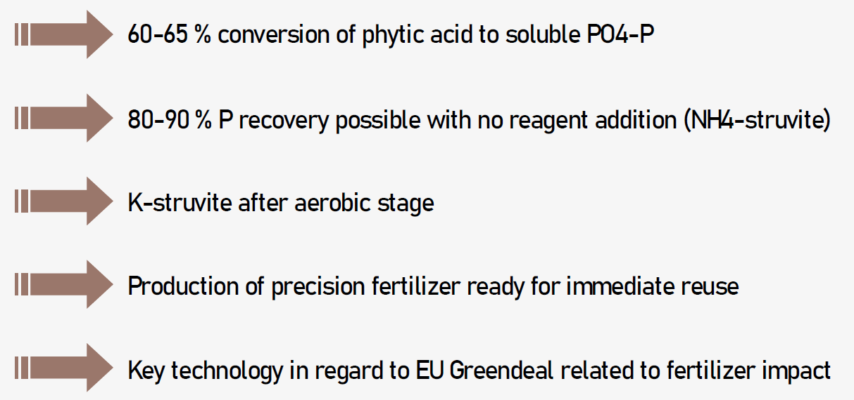
PŘÍKLADY PŘÍPADOVÝCH STUDIÍ
Recyklace fosforu ze zpracování sojových bobů

Slide 4
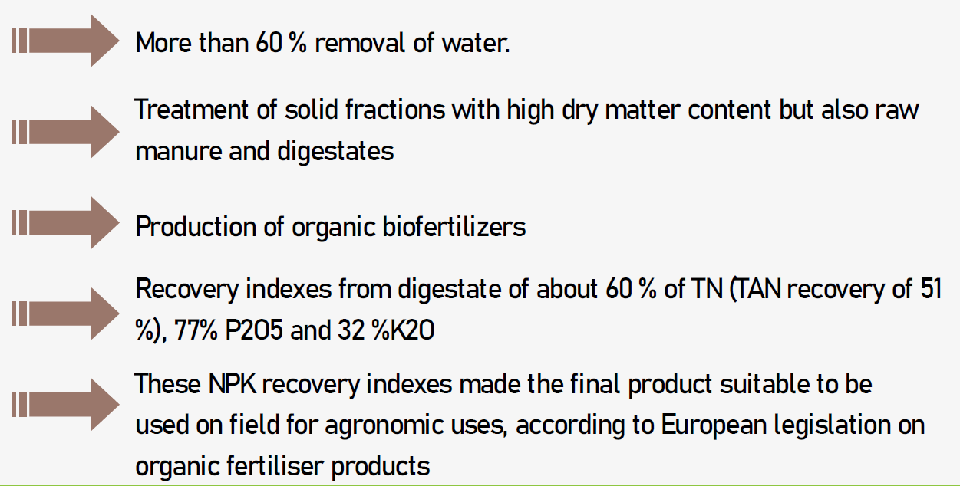
PŘÍKLADY PŘÍPADOVÝCH STUDIÍ
Solární sušení digestátu

Slide 5
PŘÍKLADY PŘÍPADOVÝCH STUDIÍ
Valorizace kyselé syrovátky
- Kyselá syrovátka vzniká srážením kaseinu kyselinami při výrobě měkkých sýrů (např. žervé, cottage, mascarpone)
- Špatně skladovatelná kapalina - v zimě náchylná ke zmrznutí, v létě se může rychle zkazit
nižší pH (kolem 4,0)
Produkce v ČR ca. 350 000 000 litrů/rok

Slide 6
Valorizace kyselé syrovátky
Současné scénáře zahrnují:
centrální evropský svoz a následnou valorizaci zde
Vypouštění do odpadních vod a následné vyčištění na čistírně
Využití syrovátky pro zkrmování dobytka
Sušení a využití jako potravinový doplněk
Anaerobní zpracování v bioplynových stanicích, apod.

Slide 7
Valorizace kyselé syrovátky
Náš příspěvek k výzkumu:
Otestování kyselé syrovátky a dávkování na pole pro zabránění uhlíkového deficitu zde
Technologické kroky k předúpravě kyselé syrovátky
Extrakce hodnotných surovin z kyselé syrovátky

Slide 8
Valorizace kyselé syrovátky
Otestování kyselé syrovátky a dávkování na pole pro zabránění uhlíkového deficitu zde
Složení (%) | Sladká syrovátka | Kyselá syrovátka | Kaseinová syrovátka
Sušina (%) | 6.20 | 5.70 | 6.10
Laktóza (%) | 4.80 | 4.60 | 4.70
Bílkoviny (%) | 0.75 | 0.30 | 0.50
Tuky (%) | 0.05 | < 0.01 | < 0.01
Popel (%) | 0.60 | 0.80 | 0.90
pH | 6.1 | 4.6 | 4.4

Slide 9
Valorizace kyselé syrovátky
Otestování kyselé syrovátky a dávkování na pole pro zabránění uhlíkového deficitu zde
- Ověření pomocí květináčových testů se salátem a se zelím + poloprovozní testy na poli s kukuřicí a ozimou pšenicí
Složka | Jednotka | Hodnota
sušina | % | 18
TC | % | 7.42
TN | % | 0.23
TH | % | 1.26
TS | % | 0.02
TP | g/kg | 1.95
K | g/kg | 1.71
N-NH₄ | g/kg | 0.24
N-NO₂ | mg/l | < 10
N-NO₃ | mg/l | < 10

Slide 10
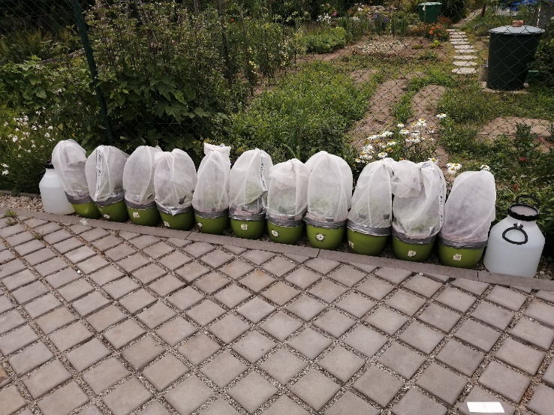
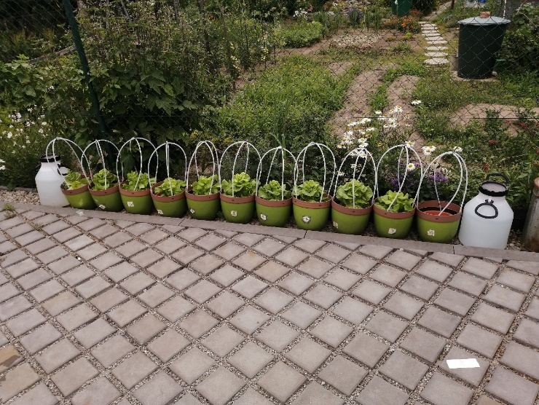
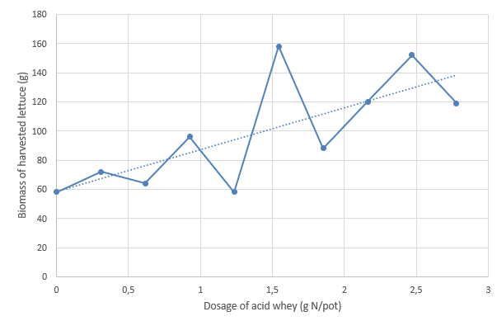
Valorizace kyselé syrovátky
Otestování kyselé syrovátky a dávkování na pole pro zabránění uhlíkového deficitu zde
- 11 květináčů s různou dávkou syrovátky v rozmezí 0.3 – 3 g TN/ květináč a sledování prospěšnosti kyselé syrovátky + vysledování maximální přípustné dávky

Slide 11
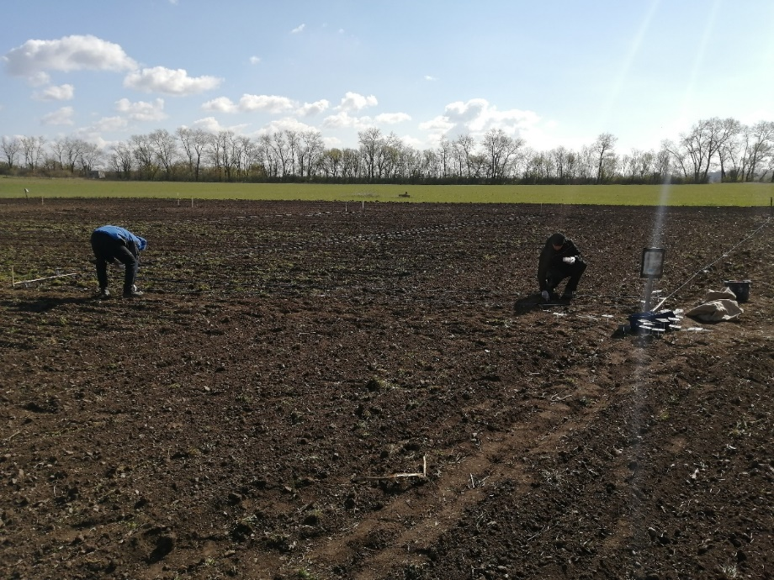
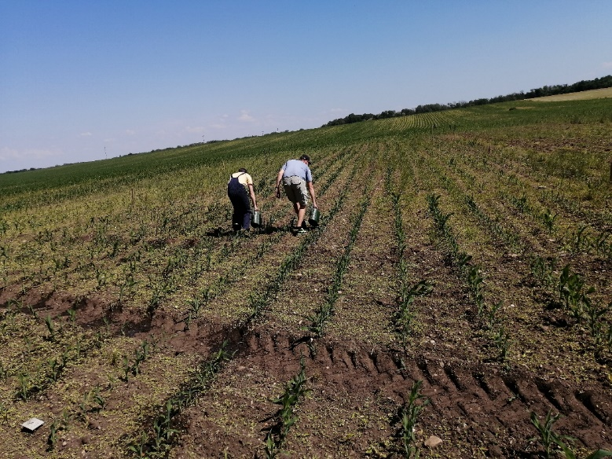
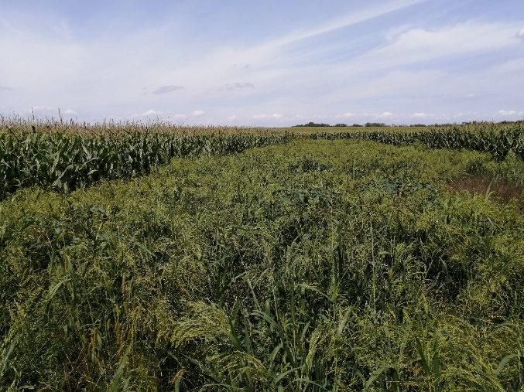
Valorizace kyselé syrovátky
Otestování kyselé syrovátky a dávkování na pole pro zabránění uhlíkového deficitu zde
- Testování s ozimou pšenicí (2019 a 2020); letos s kukuřicí (sklizeň včera); 5 různých dávek TN od 0 – 150 kg/ha na testovacích políčkách 10 x 3 m; sledována výnosnost, koncentrace makronutrientů

Slide 12
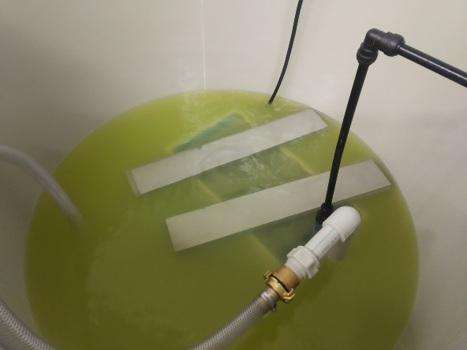
Valorizace kyselé syrovátky
Technologické kroky k předúpravě kyselé syrovátky
Předčištění kyselé syrovátky pomocí nanovlákenné membrány (Spur) před zahuštěním
V praxi, pokud je aplikována nanofiltrační zahušťovací jednotka, tak se zpravidla na odstranění tuků aplikuje centrifugace.
Náš inovativní prvek zařadili nanovlákenné membrány s velikostí pórů 300-400 nm
Membrány byly schopny odstranit tuky lépe než centrifugace ca. o 50%
Membrány byly schopen zároveň z kyselé syrovátky odstranit mléčný zákal způsobený především solemi Ca, Mg a fosforečnanů.

Slide 13
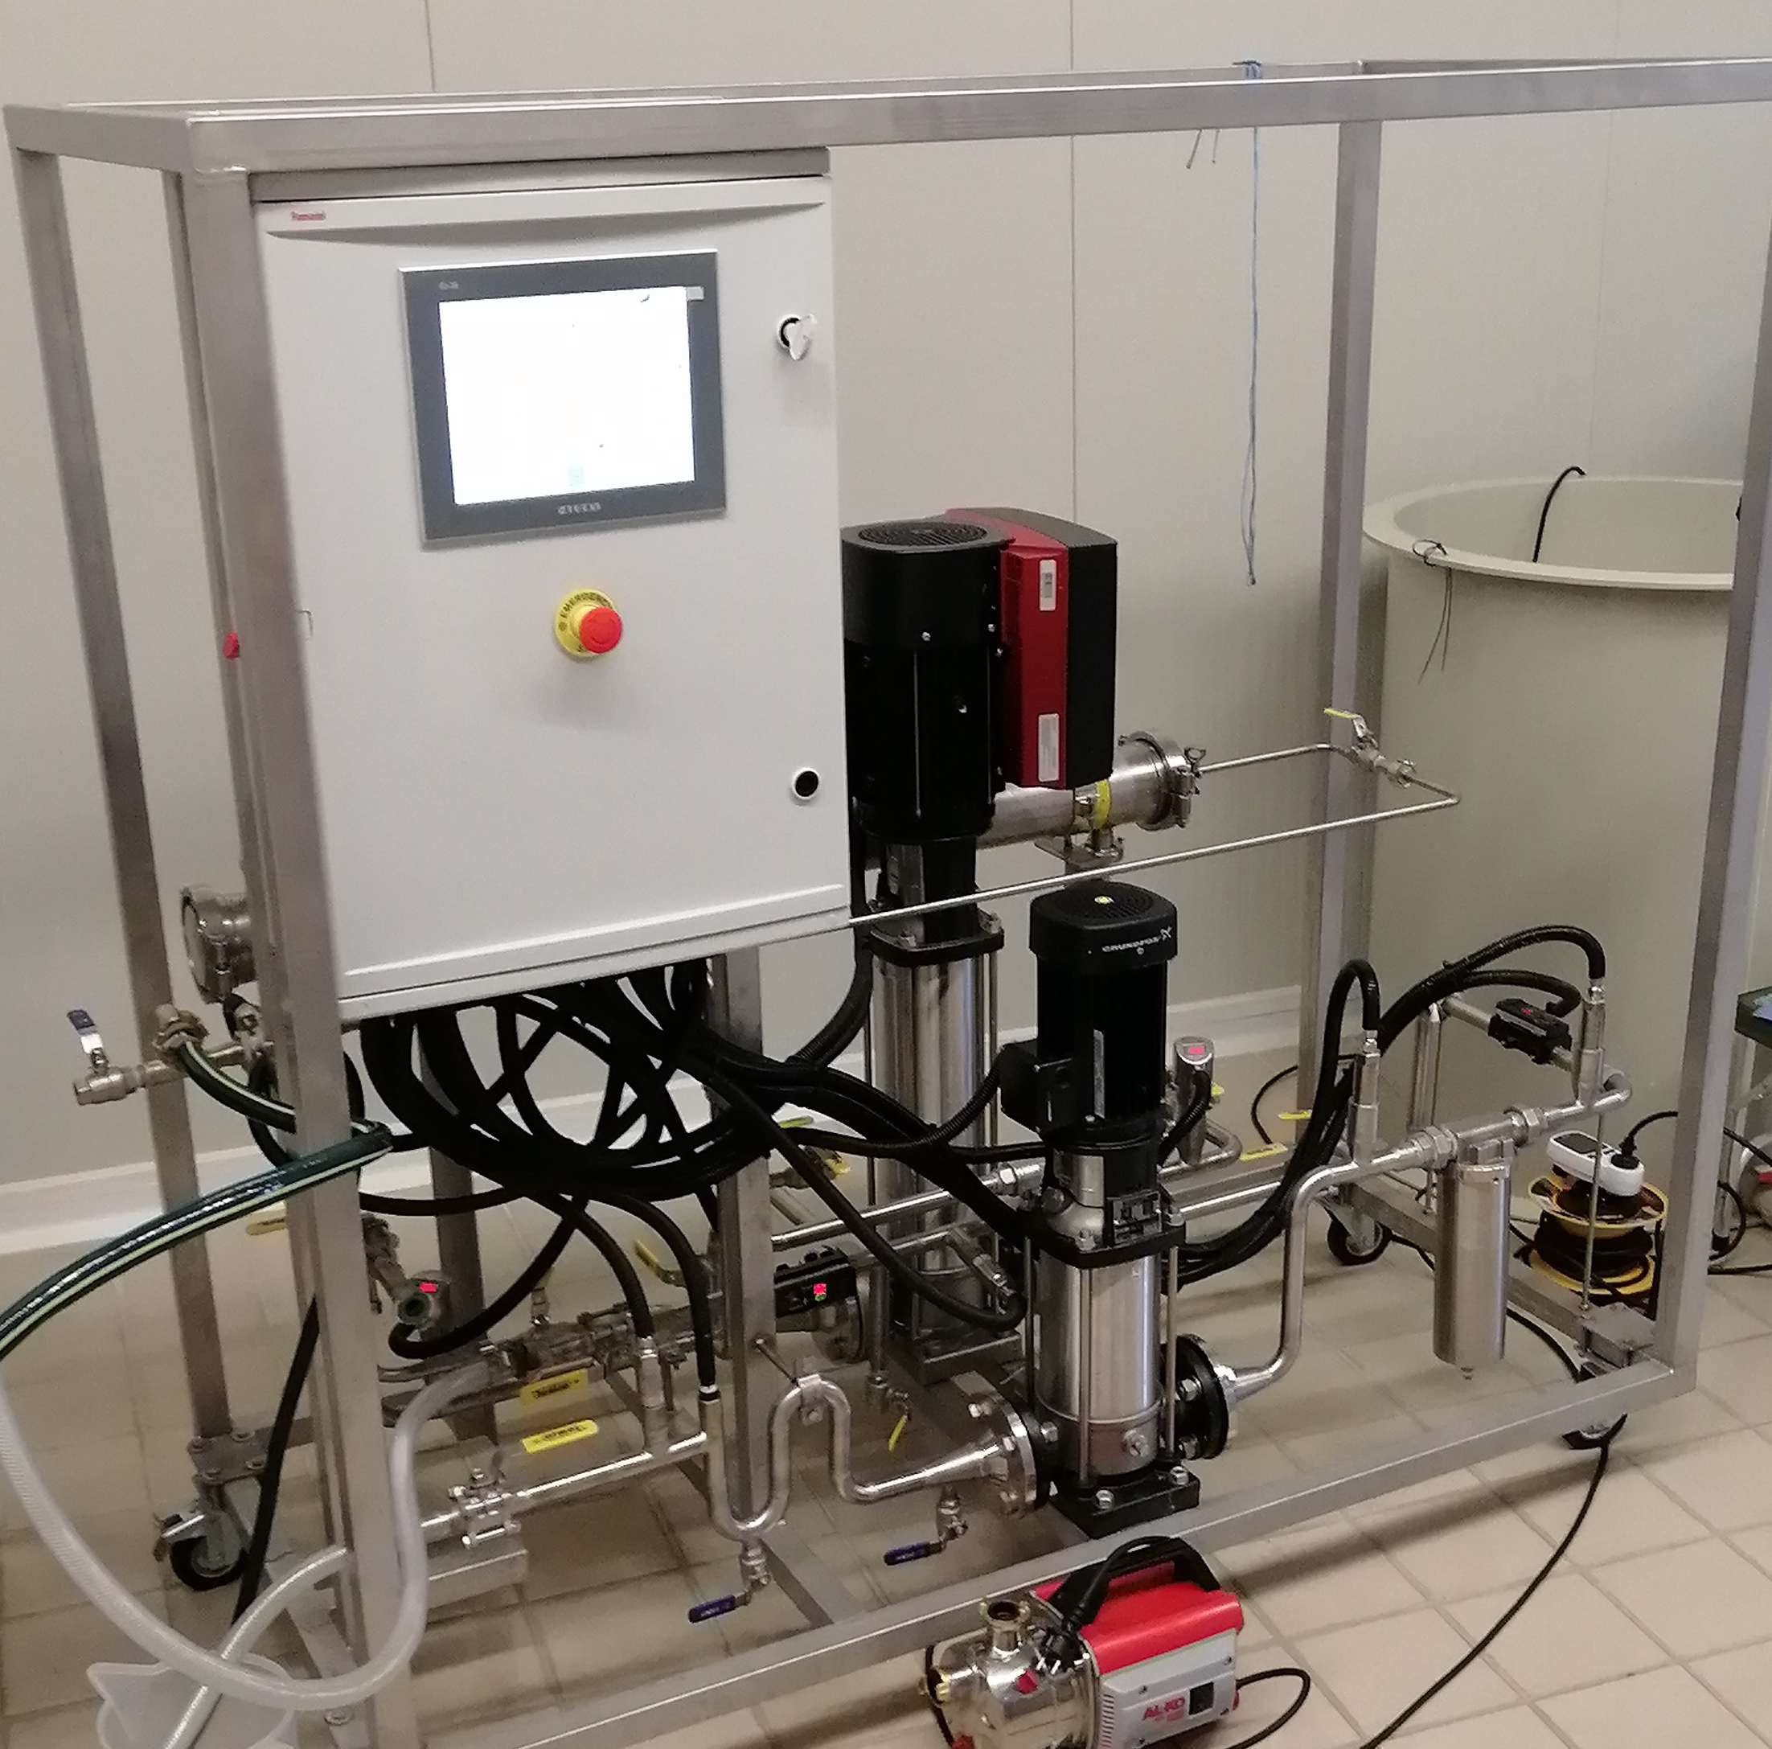
Valorizace kyselé syrovátky
Technologické kroky k předúpravě kyselé syrovátky
Zahuštění kyselé syrovátky z 6 na 18% sušiny pomocí nanofiltrace
Hypotéza založena na snížení logistických nákladů

Slide 14
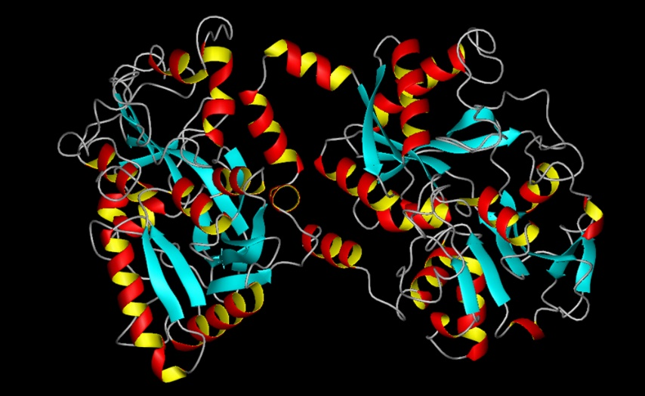
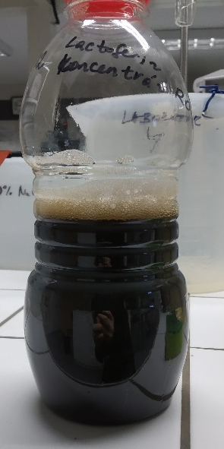
Valorizace kyselé syrovátky
Extrakce hodnotných surovin z kyselé syrovátky
Laktoferin je jednou ze složek imunitního systému organismu; má antimikrobiální aktivitu (bakteriocid, fungicid). Zejména u kojenců, ale i u dospělých jedinců zajišťuje laktoferin antibakteriální aktivitu.

Slide 15
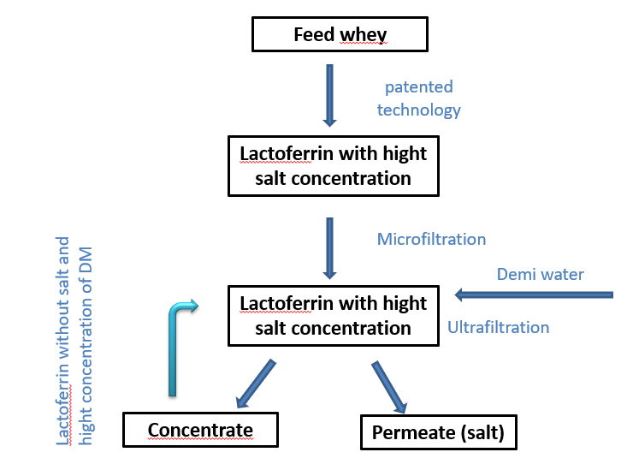
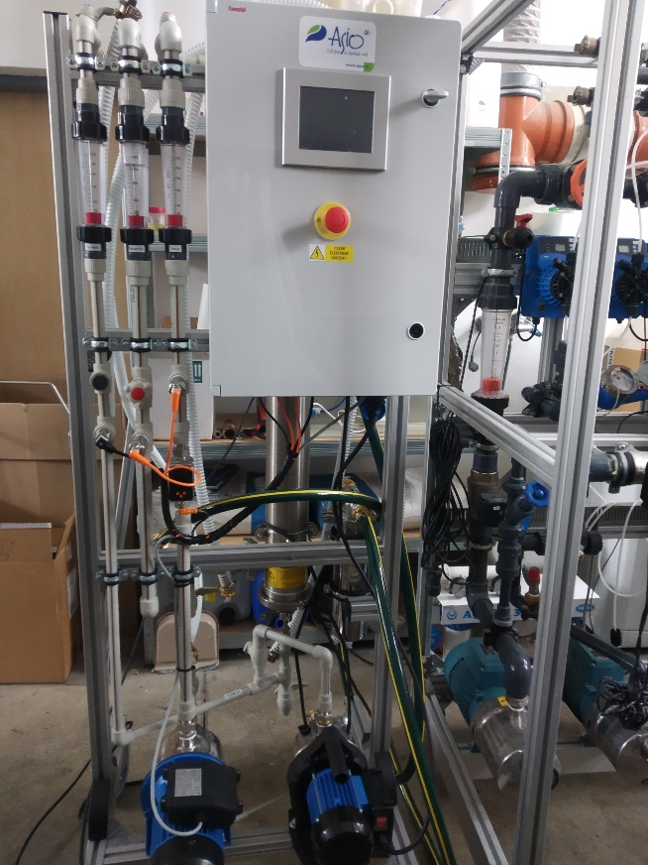
Valorizace kyselé syrovátky
Extrakce hodnotných surovin z kyselé syrovátky

Slide 16
ZÁVĚRY A SHRNUTÍ
Předvedeno několik demonstračních interdisciplinárních studií pro cirkulární ekonomiku v praxi – v projektu je to v rámci případových studií ca. 30 reálných instalací v praxi
Náš příspěvek zaměřen na valorizaci kyselé syrovátky v zemědělství, aplikaci nanovlákenných membrán, nanofiltrace pro zahuštění syrovátky, apod.
Prozatím velice slibné a úspěšné výsledky. Obtížné předpovídat zájem v praxi o tato řešení
Další výzkum bude zahrnovat např. získávání fosforečnanových hnojiv z kyselé syrovátky

Slide 17
DĚKUJI ZA POZORNOST
Testování bylo prováděné díky projektu Evropské Unie – Circular Agronomics (https://www.circularagronomics.eu/) v letech 2018 – 2023 s využitím finančních prostředků z rámcového programu Evropské unie pro výzkum a inovace Horizont 2020 na základě grantové dohody č. 773649.

